Slide 1
Метод программной реализации доверенной среды исполнения с помощью виртуализации процессоров архитектуры ARM
Квалификационная работа магистра
Студент группы ИУ7-42М: Романов Алексей Васильевич Научный руководитель: Бекасов Денис Евгеньевич

Slide 2
Цель и задачи работы
Цель работы: разработка метода программной реализации доверенной среды исполнения с помощью виртуализации процессоров архитектуры ARM.
Задачи:
провести анализ существующих реализаций доверенных сред исполнения
спроектировать метод для платформ с архитектурой ARM
спроектировать, реализовать и протестировать программные модули реализующие метод
провести сравнение скорости работы разработанного программного обеспечения с аппаратной реализацией.

Slide 3
Сравнение реализаций доверенных сред исполнения
Доверенная среда исполнения | Производитель-ность | Проприетарное решение | Аппаратное решение | Поддержка виртуализации
ARM TrustZone | Средняя | Да | Да | Нет
Intel SGX | Высокая | Да | Да | Да
Keystone (RISC-V) | Низкая | Нет | Нет | -
ARM TrustZone – аппаратно реализованная доверенная среда исполнения не поддерживающая виртуализацию.

Slide 4
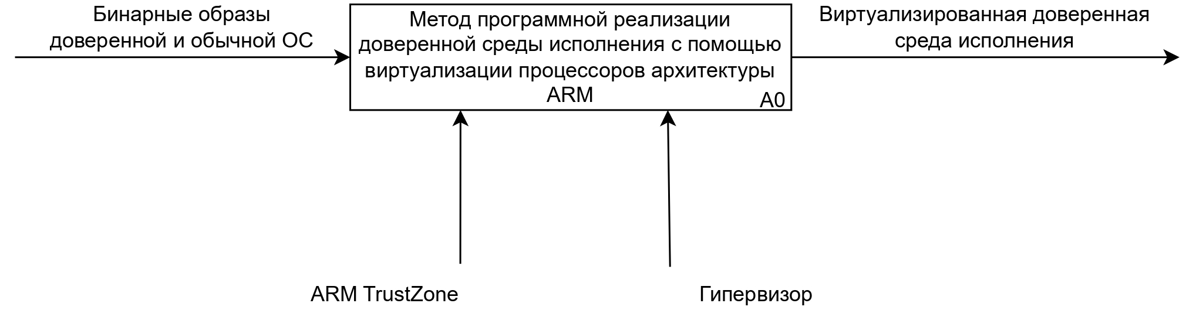
Постановка задачи
Дополнительные условия:
Архитектура ARMv8 и новее
Использовать механизмы аппаратной виртуализации ARM
Должны поддерживаться все свойства безопасности предоставляемые аппаратной технологий ARM TrustZone

Slide 5
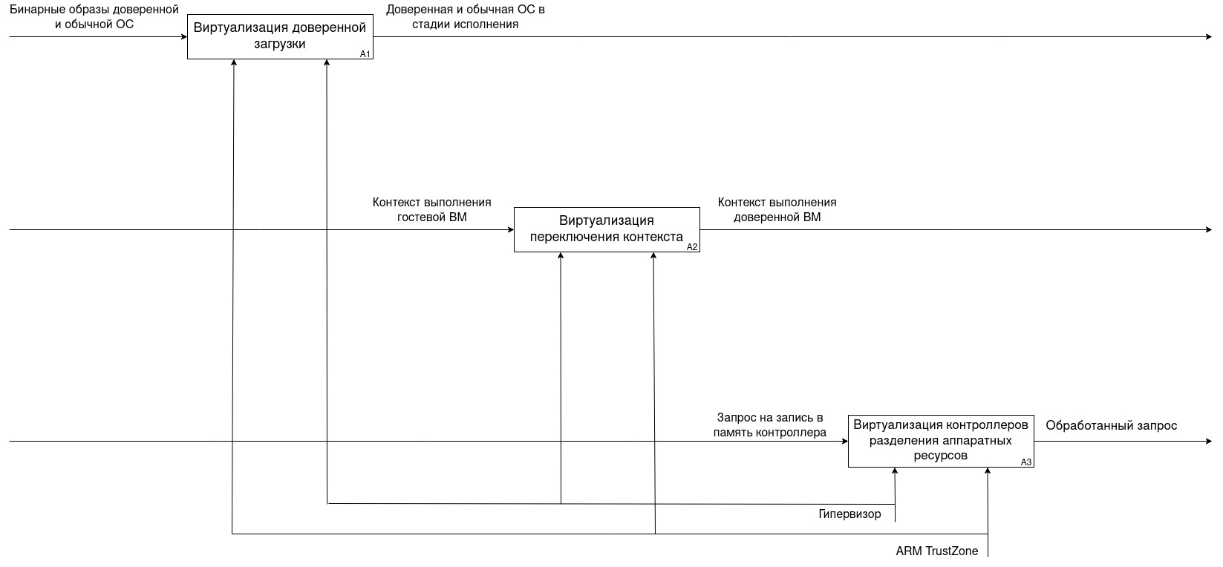
Детализированная IDEF0-диаграмма разрабатываемого метода

Slide 6
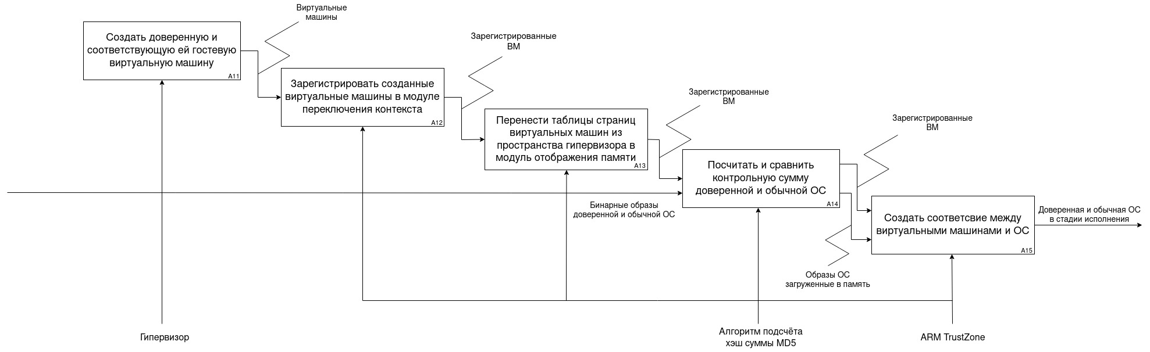
A1. Виртуализация доверенной загрузки

Slide 7
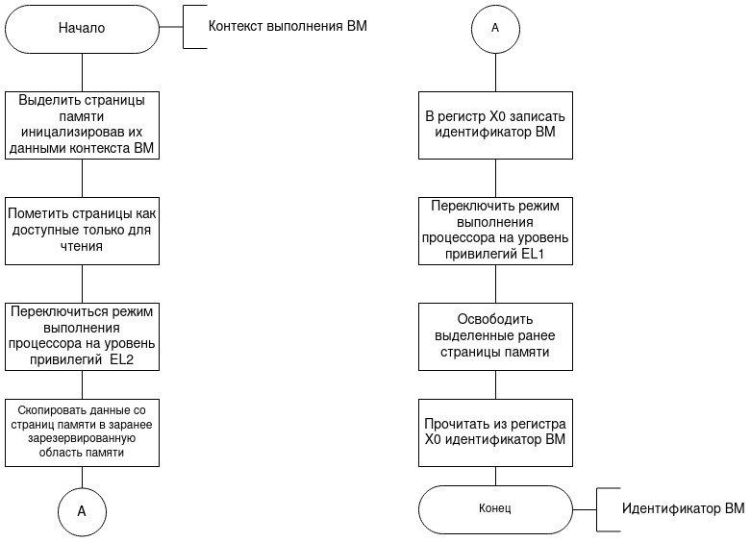
A12. Регистрация виртуальных машин

Slide 8
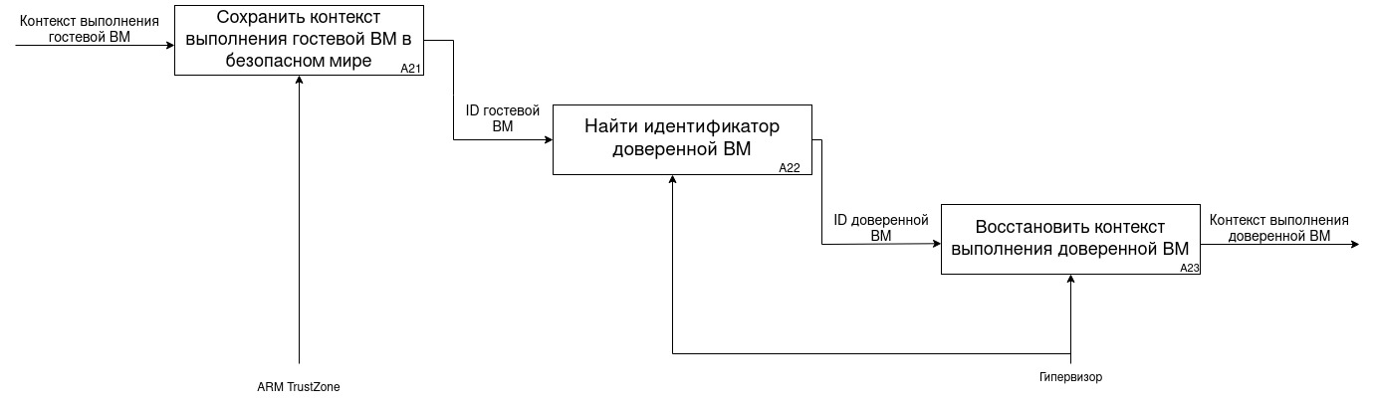
A2. Виртуализация переключения контекста

Slide 9
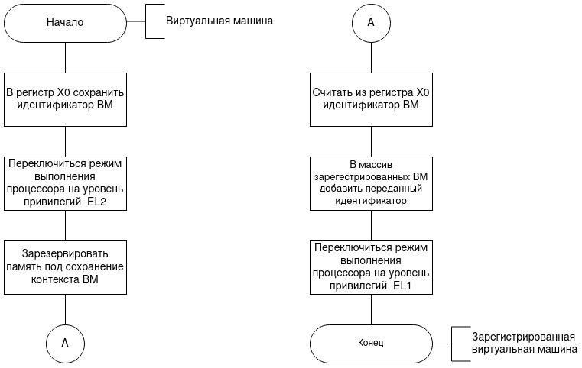
A21. Алгоритм сохранения контекста выполнения гостевой виртуальной машины

Slide 10
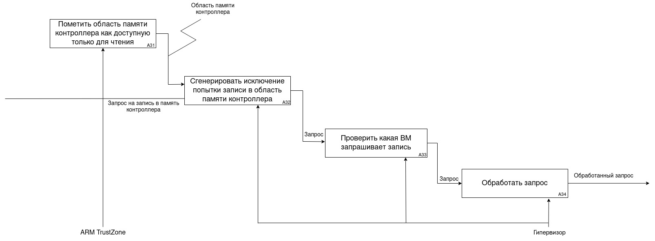
A3. Виртуализация контроллеров разделения аппаратных ресурсов

Slide 11
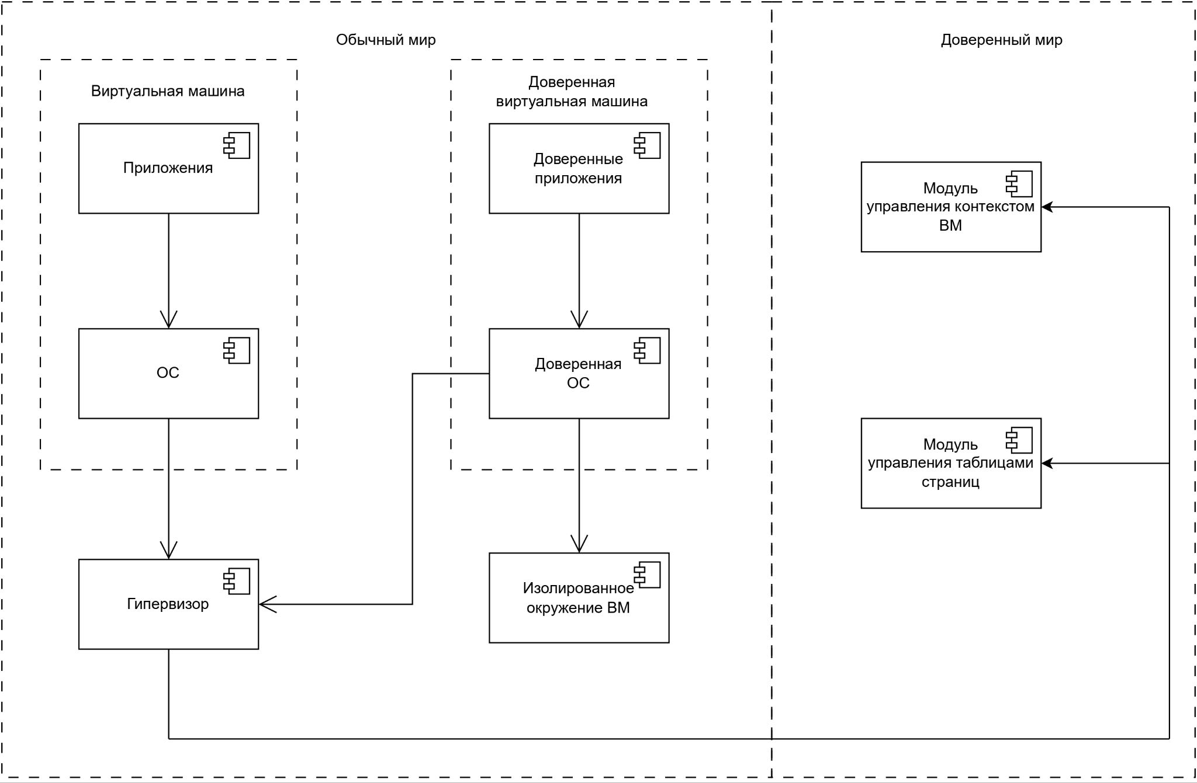
Структура программного обеспечения
Средства реализации:
Гостевая ОС – Linux v6.9
Доверенная ОС – OP-TEE v4.2
Гипервизор – KVM
Язык программирования – С (C11)

Slide 12
Подготовка исследования
В качестве платформы выбран Raspberry Pi 4 Model B (ARMv8)
Проведено сравнение быстродействия разработанного метода с аппаратной реализацией: проведено сравнение количества используемых машинных инструкций и скорости обработки операций ввода-вывода.
Для точного подсчёта используемых машинных инструкций используется аппаратное расширение ARM Performance Unit.
Проверена корректность разработанного метода.

Slide 13
Сравнение количества используемых машинных инструкций
Выполняемая операция | Аппаратная реализация | Разработанный метод
Смена контекста | 1525 инструкций | 7625 инструкций
Разделение участков памяти | 2208 инструкций | 7800 инструкций
Разделение прерываний | 986 инструкций | 3421 инструкций
Проверка целостности загружаемых образов ОС
Размер образа ОС | Аппаратная реализация | Разработанный метод
1 Кб | 300 инструкций | 325 инструкций
16 Кб | 4450 инструкций | 4800 инструкций
32 Кб | 10200 инструкций | 11223 инструкций
64 Кб | 22254 инструкций | 23507 инструкций
128 Кб | 50700 инструкций | 51998 инструкций

Slide 14
Сравнение количества используемых машинных инструкций при использовании пользовательских приложений
Шифрование файла размером 1Мб с помощью ccrypt и передача его по сети с помощью GoHttp
Количество пар одновременно работающих ВМ | Аппаратная реализация | Разработанный метод
1 | 12764 инструкций | 15061 инструкций
2 | 15732 инструкций | 22024 инструкций
4 | 16854 инструкций | 24438 инструкций
8 | 17542 инструкций | 26488 инструкций
Значительный рост (45-50%) используемых машинных инструкций при использовании более одной пары одновременно работающих виртуальных машин

Slide 15
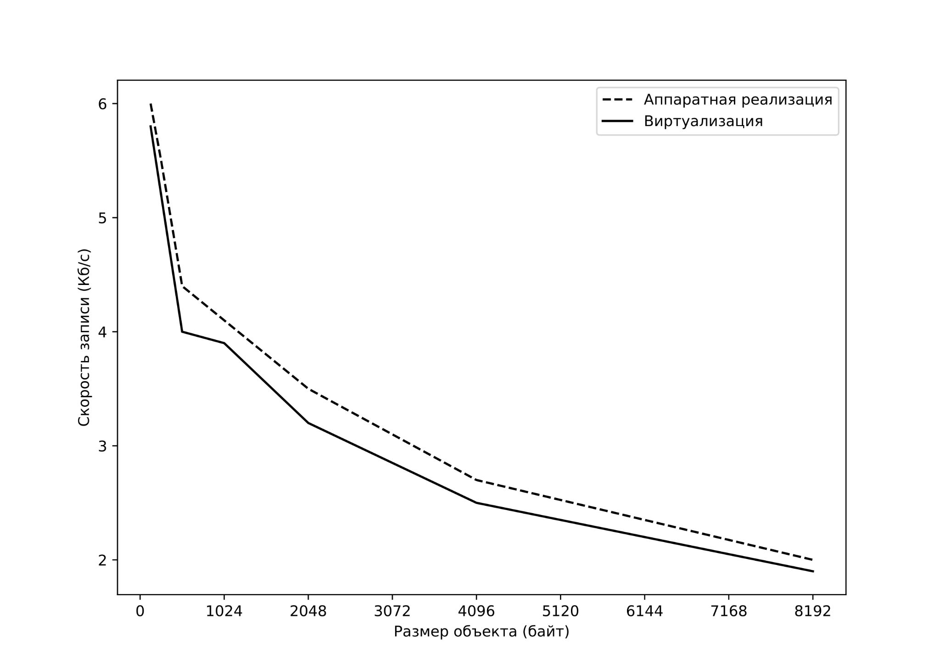
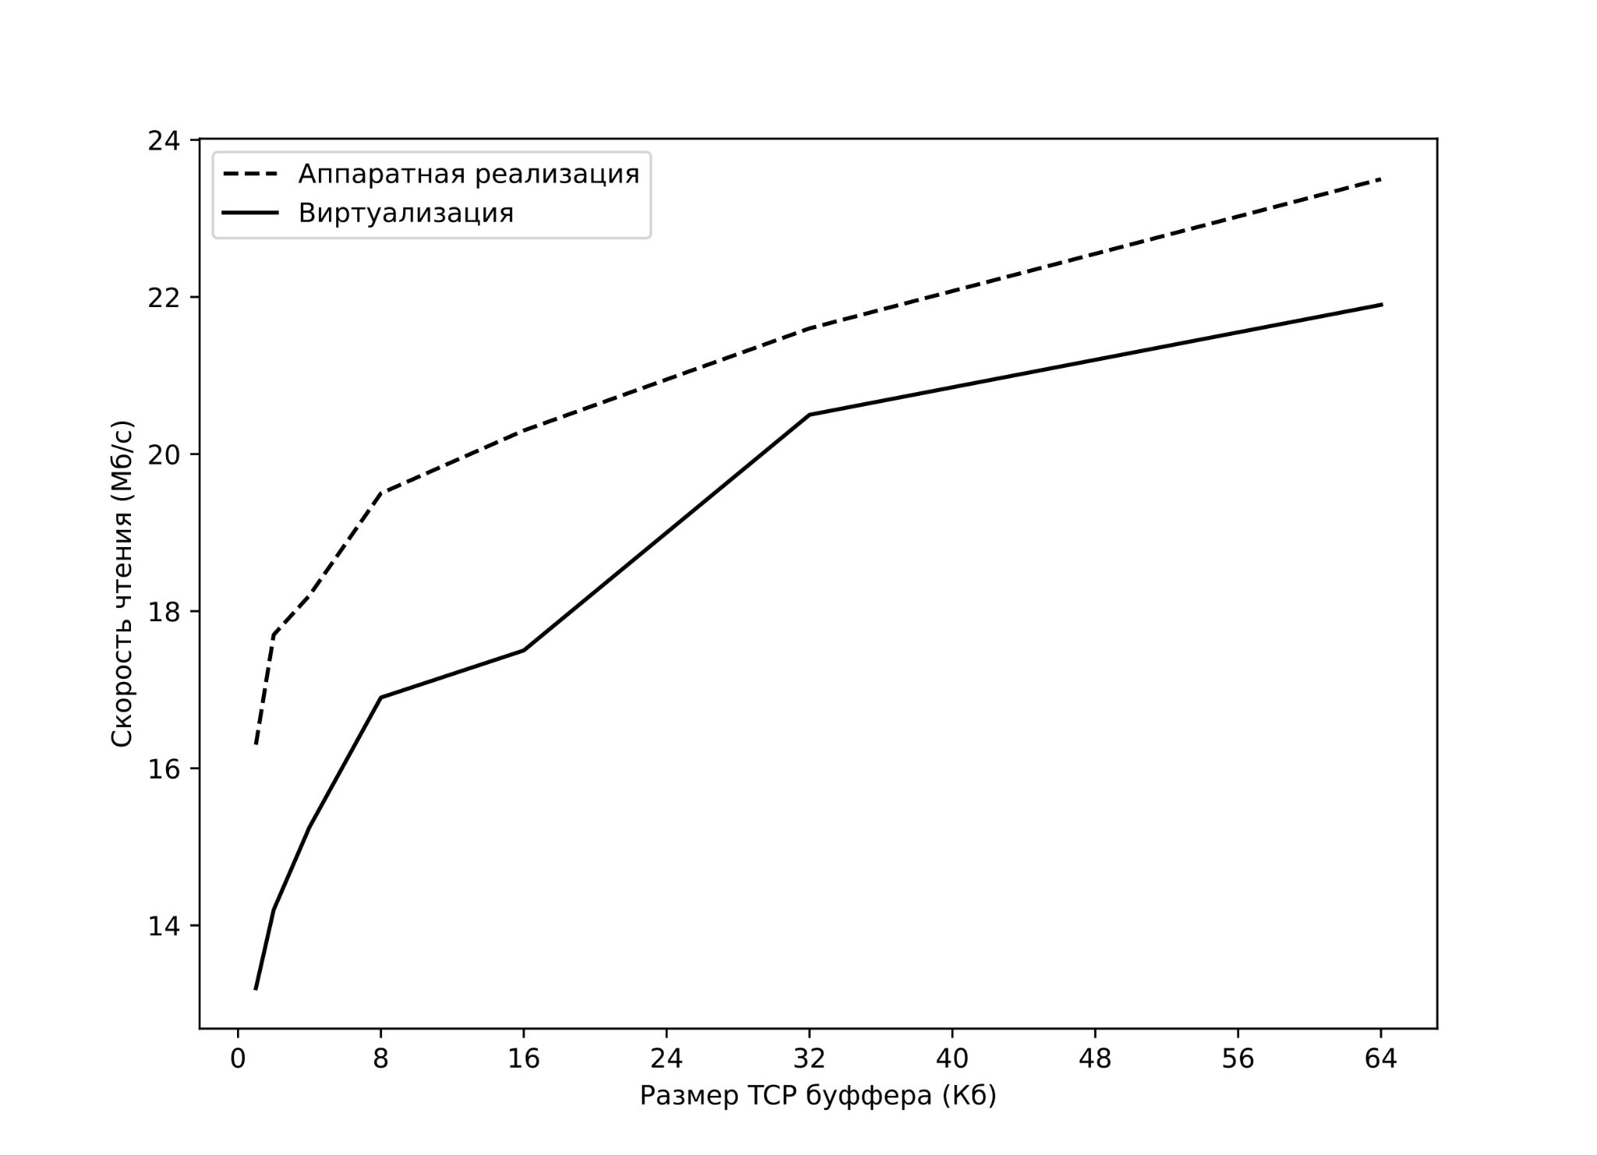
Сравнение скорости записи и чтения при использовании серверных приложений
Зависимость скорости записи данных в СУБД MongoDB от размера объекта
Зависимость скорость чтения данных с сервера Apache от размера TCP буфера

Slide 16
Заключение
В результате выполнения выпускной квалификационной работы был разработан метод, реализующий программную реализацию доверенной среды исполнения с помощью виртуализации процессоров архитектуры ARM.
В процессе выполнения ВКР были выполнены следующие задачи:
проведен анализ существующих реализаций доверенных сред исполнения
спроектирован метод для платформ с архитектурой ARM
спроектированы, реализованы и протестированы программные модули реализующие метод
проведено сравнение скорости работы разработанного программного обеспечения с аппаратной реализацией.

Slide 17
Дальнейшее развитие
Работа над улучшением производительности метода при использовании нескольких пар виртуальных машин одновременно

